Slide 1






Slide 2
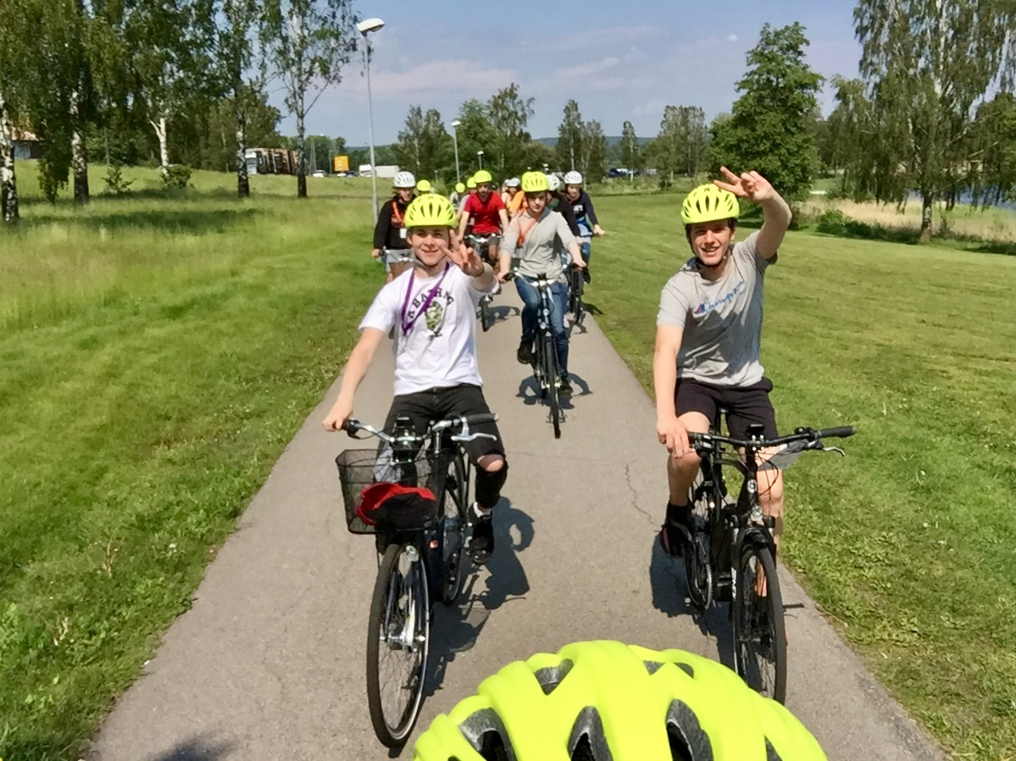
Hva er PULS?
PULS er et forskningsprosjekt som handler om aktiv reise
  Gå, sykle eller bruke sparkesykkel
  På fritida eller til/fra skole
Hvorfor er det viktig?
  Det er bra for humøret og helsa
  Det er bra for miljøet
Dere skal lære mer om aktiv reise på skolen – på en morsom måte:
  Kick-off med INSPIRIA i skolegården
  PULS-økter i skoletimene
Vi samler også inn data, dette er frivillig
  Spørreskjema (15 min. i en skoletime)
  Noen vil også delta på intervju (4-6 elever sammen)

Slide 3
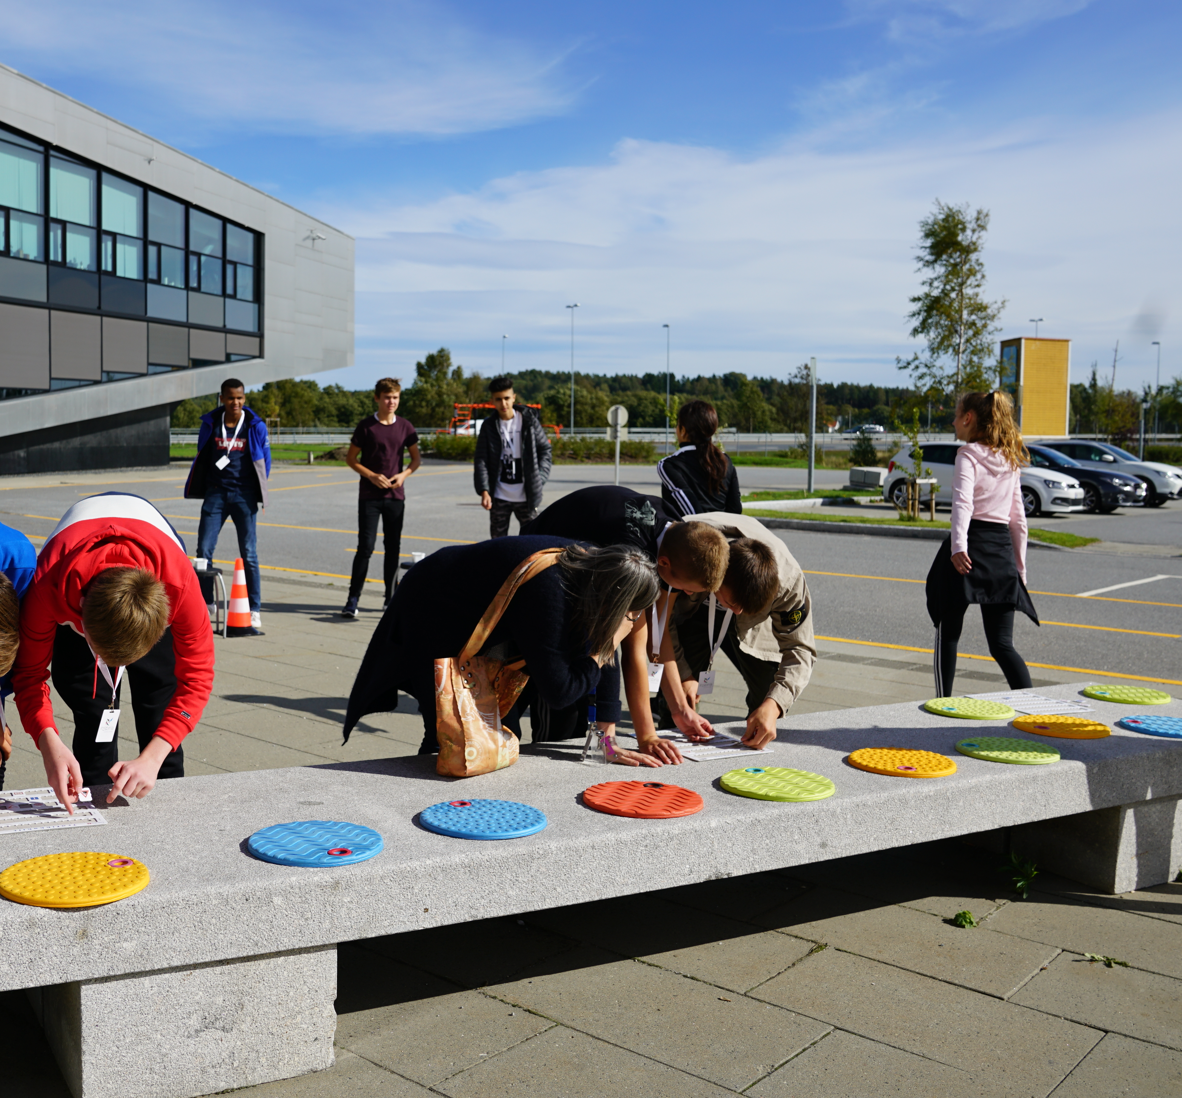
Kick-off i skolegården
INSPIRIA kommer ut på skolene med masse utstyr
Elevene deles inn i mindre grupper
6 stasjoner alle gruppene skal igjennom
2 timer

Slide 4
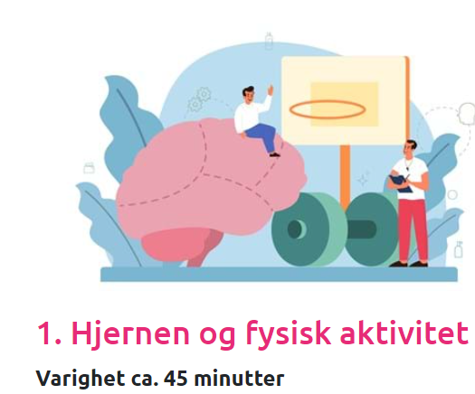
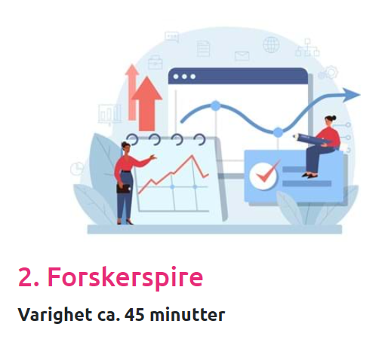
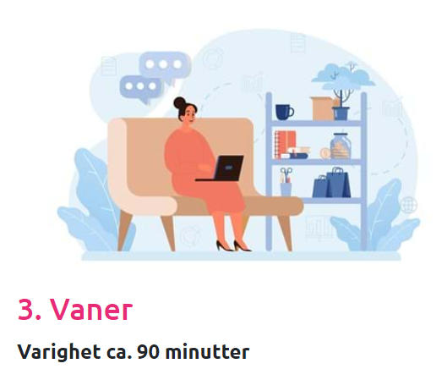
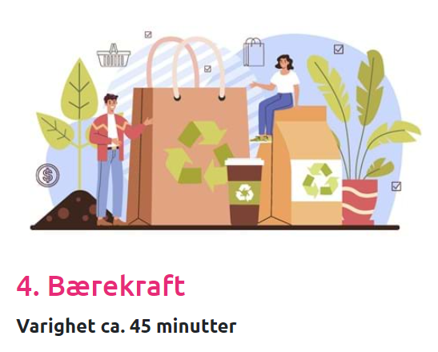
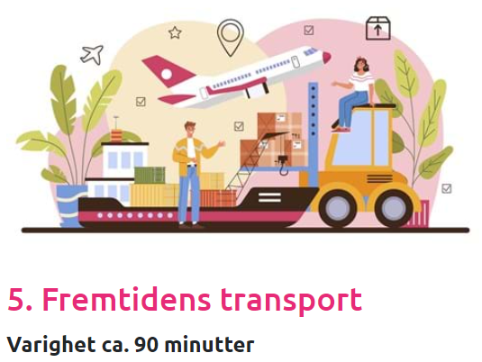
5 PULS-økter i skoletimene med lærere

Slide 5
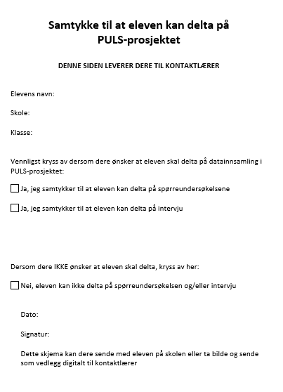
Hva må du gjøre for å være med på datainnsamling?
Snakke med foreldrene dine
Gi dem et brev fra skolen, dette får de også digitalt fra skolen
Foreldrene må krysse av og signere på et skjema
Skjema kan du ta med på skolen selv, eller de kan ta bilde av det med mobilen sin og sende til kontaktlærer
Frist?

